Slide 1
Score Z
Acadêmico: Weliton Sousa
Link do video: https://youtu.be/JfIu08F3Ogk

Slide 2
Sumário
O que é o escore Z
Como ele é calculado
Para que ele é usado
Exemplos
Análise

Slide 3
O que é Score Z
Score Z é uma quanto uma medida se afasta da média em termos de desvios padrão.

Slide 4
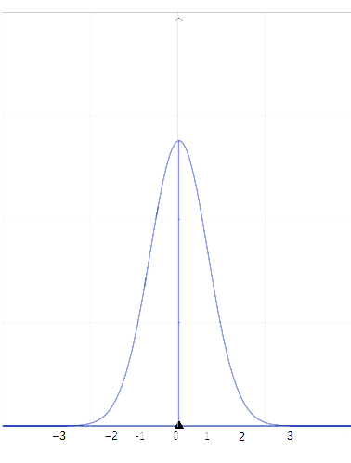

Slide 5
Formula
X - media
Z =
desvio_padrão

Slide 6
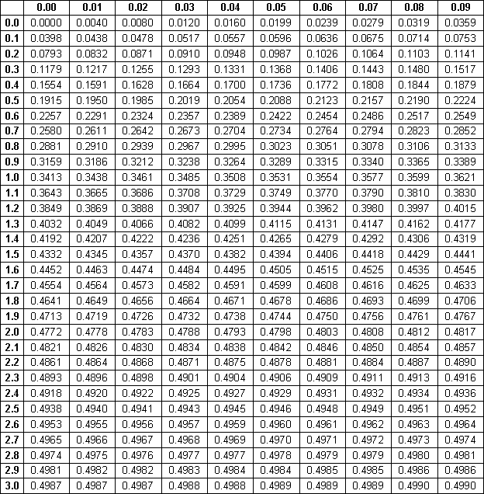
Para que serve?

Slide 7
Exemplo
João participou de uma olimpíada escolar de matemática e obteve 100 pontos (máximo de 150) na etapa preliminar. Entretanto, para disputar a etapa final, é necessário estar entre os 20% de maiores registros de notas

Slide 8
Exemplo
João participou de uma olimpíada escolar de matemática e obteve 100 pontos (máximo de 150) na etapa preliminar. Entretanto, para disputar a etapa final, é necessário estar entre os 20% de maiores registros de notas
Média = 91,27
Desvio padrão = 26,42

Slide 9
Exemplo
X – media
Desvio_padrão
Z =
100 – 91,27
26,42
Z =
Z = 0,33

Slide 10
Exemplo
X – media
Desvio_padrão
Z =
x – 91,27
26,42
0,85 =
X = 0,85 X 26,42 + 91,27
X = 113,727

